Slide 1
支持向量机 support vector machine，SVM
统计机器学习与数据挖掘技术与方法研讨班讲义

Slide 2
Outline
SVM的理论基础
线性判别函数和判别面
最优分类面
支持向量机
SVM的研究与应用
常用工具
分类实例

Slide 3
SVM的理论基础
传统的统计模式识别方法只有在样本趋向无穷大时，其性能才有理论的保证。统计学习理论（STL）研究有限样本情况下的机器学习问题。SVM的理论基础就是统计学习理论。
传统的统计模式识别方法在进行机器学习时，强调经验风险最小化。而单纯的经验风险最小化会产生“过学习问题”，其泛化能力较差。
泛化能力是指: 将学习机器(即预测函数,或称学习函数、学习模型)对未来输出进行正确预测的能力。

Slide 4
过学习问题
“过学习问题”：某些情况下，当训练误差过小反而会导致推广能力的下降。
例如：对一组训练样本(x,y),x分布在实数范围内，y取值在[0，1]之间。无论这些样本是由什么模型产生的，我们总可以用y=sin(w*x)去拟合，使得训练误差为0.

Slide 5
SVM
根据统计学习理论，学习机器的实际风险由经验风险值和置信范围值两部分组成。而基于经验风险最小化准则的学习方法只强调了训练样本的经验风险最小误差，没有最小化置信范围值，因此其推广能力较差。
Vapnik 提出的支持向量机（Support Vector Machine, SVM）以训练误差作为优化问题的约束条件，以置信范围值最小化作为优化目标，即SVM是一种基于结构风险最小化准则的学习方法，其推广能力明显优于一些传统的学习方法。
形成时期在1992—1995年。

Slide 6
SVM
由于SVM 的求解最后转化成二次规划问题的求解，因此SVM 的解是全局唯一的最优解
SVM在解决小样本、非线性及高维模式识别问题中表现出许多特有的优势，并能够推广应用到函数拟合等其他机器学习问题中
Joachims 最近采用SVM在Reuters-21578来进行文本分类，并声称它比当前发表的其他方法都好

Slide 7
Outline
SVM的理论基础
线性判别函数和判别面
最优分类面
支持向量机
SVM的研究与应用
常用工具
分类实例

Slide 8

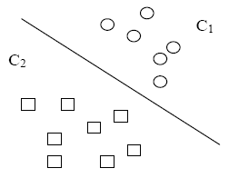
线性判别函数和判别面
一个线性判别函数(discriminant function)是指由x的各个分量的线性组合而成的函数
两类情况:对于两类问题的决策规则为
如果g(x)>0，则判定x属于C₁，
如果g(x)<0，则判定x属于C₂，
如果g(x)=0，则可以将x任意
分到某一类或者拒绝判定。

Slide 9
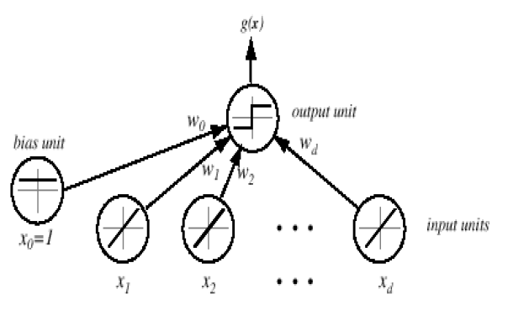
线性判别函数
下图表示一个简单的线性分类器，具有d个输入的单元，每个对应一个输入向量在各维上的分量值。该图类似于一个神经元。

Slide 10

超平面
方程g(x)=0定义了一个判定面，它把归类于C₁的点与归类于C₂的点分开来。
当g(x)是线性函数时，这个平面被称为“超平面”(hyperplane)。
当x₁和x₂都在判定面上时，
这表明w和超平面上任意向量正交，
并称w为超平面的法向量。
注意到：x₁-x₂表示
超平面上的一个向量

Slide 11
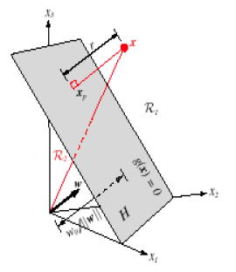
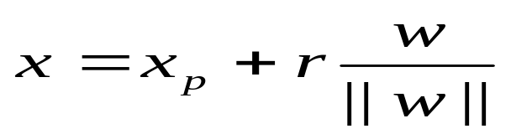
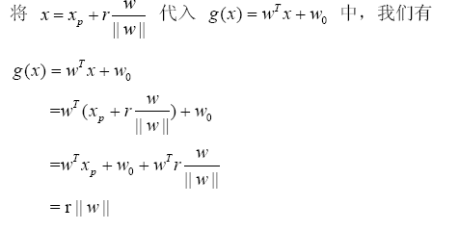
判别函数g(x)是特征空间中某点x到超平面的距离的一种代数度量
从下图容易看出

Slide 12
上式也可以表示为： r= g(x)/||w||。当x=0时，表示原点到超平面的距离，r₀= g(0)/||w||=w₀/||w||，标示在上图中。
总之：
线性判别函数利用一个超平面把特征空间分隔成两个区域。
超平面的方向由法向量w确定，它的位置由阈值w₀确定。
判别函数g(x)正比于x点到超平面的代数距离（带正负号）。当x点在超平面的正侧时，g(x)>0；当x点在超平面的负侧时，g(x)<0

Slide 13
多类的情况
利用线性判别函数设计多类分类器有多种方法。例如
  可以把k类问题转化为k个两类问题，其中第i 个问题是用线性判别函数把属于C_{i}类与不属于C_{i}类的点分开。
  更复杂一点的方法是用k(k-1)/2个线性判别函数，把样本分为k个类别，每个线性判别函数只对其中的两个类别分类。

Slide 14

广义线性判别函数
在一维空间中，没有任何一个线性函数能解决下述划分问题（黑红各代表一类数据），可见线性判别函数有一定的局限性。

Slide 15
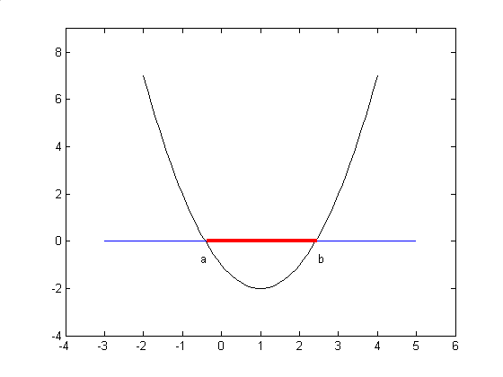
广义线性判别函数
如果建立一个二次判别函数g(x)=(x-a)(x-b)，则可以很好的解决上述分类问题。
决策规则仍是：如果g(x)>0，则判定x属于C₁，如果g(x)<0，则判定x属于C₂，如果g(x)=0，则可以将x任意分到某一类或者拒绝判定。

Slide 16
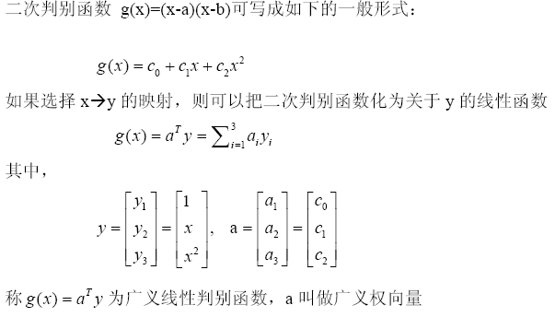
广义线性判别函数

Slide 17
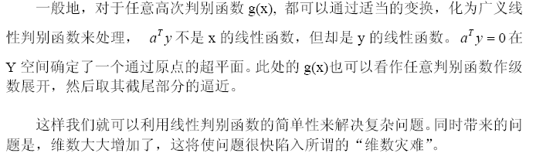
广义线性判别函数

Slide 18
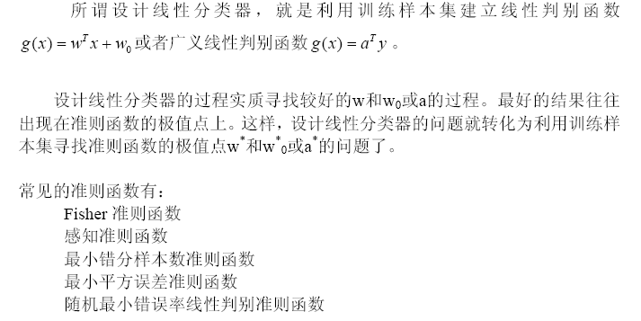
设计线性分类器

Slide 19
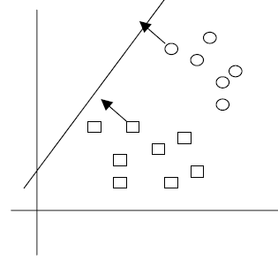
Fisher线性判别方法
如：Fisher线性判别方法，主要解决把d维空间的样本投影到一条直线上，形成一维空间，即把维数压缩到一维。
然而在d维空间分得很好的样本投影到一维空间后，可能混到一起而无法分割。
但一般情况下总可以找到某个方向，使得在该方向的直线上，样本的投影能分开的最好。
目的是降维,在低维空间中分割

Slide 20
Outline
SVM的理论基础
线性判别函数和判别面
最优分类面
支持向量机
SVM的研究与应用
常用工具
分类实例

Slide 21
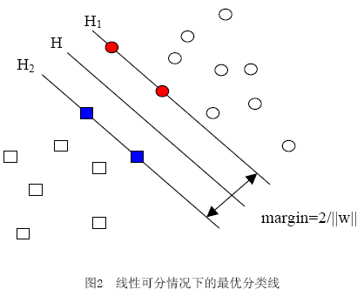
最优分类面
SVM 是从线性可分情况下的最优分类面发展而来的, 基本思想可用图2的两维情况说明.
图中, 方形点和圆形点代表两类样本, H 为分类线,H1, H2分别为过各类中离分类线最近的样本且平行于分类线的直线, 它们之间的距离叫做分类间隔(margin)。
所谓最优分类线就是要求分类线不但能将两类正确分开(训练错误率为0),而且使分类间隔最大.
推广到高维空间，最优分类线就变为最优分类面。

Slide 22
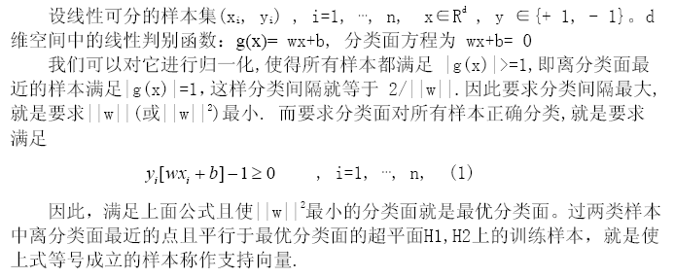
最优分类面

Slide 23
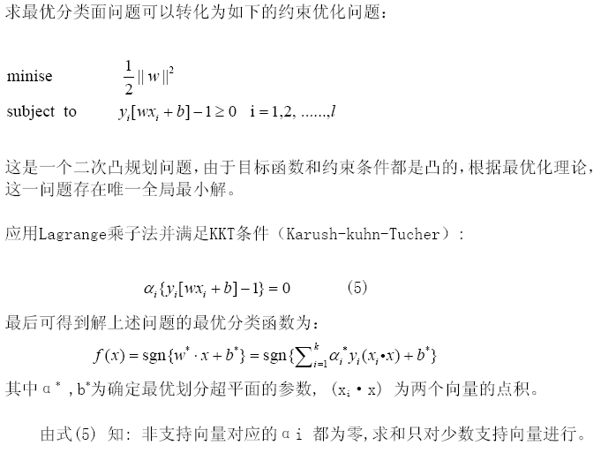
如何求最优分类面

Slide 24
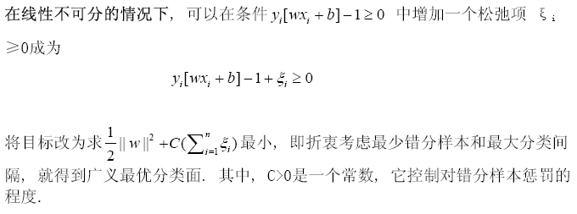
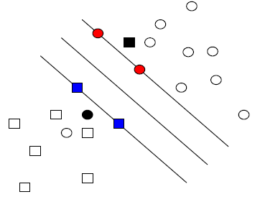
最优分类面

Slide 25
Outline
SVM的理论基础
线性判别函数和判别面
最优分类面
支持向量机
SVM的研究与应用
常用工具
分类实例

Slide 26
支持向量机
上节所得到的最优分类函数为：
该式只包含待分类样本与训练样本中的支持向量的内积 运算，可见,要解决一个特征空间中的最优线性分类问题,我们只需要知道这个空间中的内积运算即可。
对非线性问题, 可以通过非线性变换转化为某个高维空间中的线性问题, 在变换空间求最优分类面. 这种变换可能比较复杂, 因此这种思路在一般情况下不易实现.

Slide 27
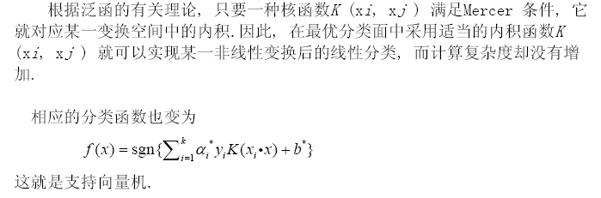
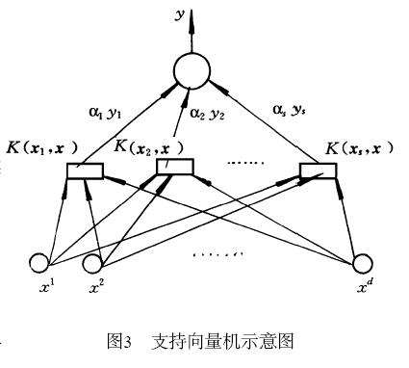
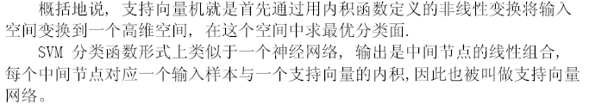
支持向量机

Slide 28
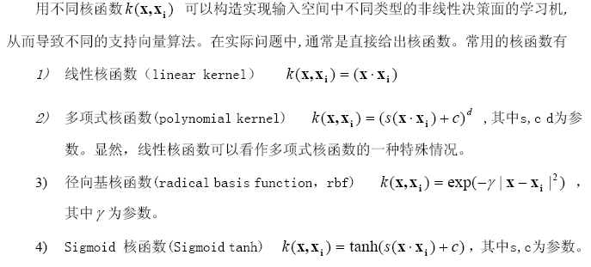
核函数的选择

Slide 29
SVM方法的特点
① 非线性映射是SVM方法的理论基础,SVM利用内积核函数代替向高维空间的非线性映射;
② 对特征空间划分的最优超平面是SVM的目标,最大化分类边际的思想是SVM方法的核心;
③ 支持向量是SVM的训练结果,在SVM分类决策中起决定作用的是支持向量。
SVM 是一种有坚实理论基础的新颖的小样本学习方法。它基本上不涉及概率测度及大数定律等,因此不同于现有的统计方法。从本质上看,它避开了从归纳到演绎的传统过程,实现了高效的从训练样本到预报样本的“转导推理”(transductive inference) ,大大简化了通常的分类和回归等问题。

Slide 30
SVM方法的特点
SVM 的最终决策函数只由少数的支持向量所确定,计算的复杂性取决于支持向量的数目,而不是样本空间的维数,这在某种意义上避免了“维数灾难”。
少数支持向量决定了最终结果,这不但可以帮助我们抓住关键样本、“剔除”大量冗余样本,而且注定了该方法不但算法简单,而且具有较好的“鲁棒”性。这种“鲁棒”性主要体现在:
  ①增、删非支持向量样本对模型没有影响;
  ②支持向量样本集具有一定的鲁棒性;
  ③有些成功的应用中,SVM 方法对核的选取不敏感。

Slide 31
Outline
SVM的理论基础
线性判别函数和判别面
最优分类面
支持向量机
SVM的研究与应用
常用工具
分类实例

Slide 32
SVM 应用
近年来SVM 方法已经在图像识别、信号处理和基因图谱识别等方面得到了成功的应用,显示了它的优势。
SVM 通过核函数实现到高维空间的非线性映射,所以适合于解决本质上非线性的分类、回归和密度函数估计等问题。
支持向量方法也为样本分析、因子筛选、信息压缩、知识挖掘和数据修复等提供了新工具。

Slide 33
支持向量机的研究
对支持向量机的研究主要集中在对SVM本身性质的研究以及加大支持向量机应用研究的深度和广度两方面。
SVM训练算法
  传统的利用标准二次型优化技术解决对偶问题的方法,是SVM训练算法慢及受到训练样本集规模制约的主要原因。
  目前已提出了许多解决方法和改进算法,主要是从如何处理大规模样本集的训练问题、提高训练算法收敛速度等方面改进。
  主要有：分解方法、修改优化问题法、增量学习法、几何方法等分别讨论。

Slide 34
SVM分类算法
SVM分类算法
训练好SVM分类器后,得到的支持向量被用来构成决策分类面。对于大规模样本集问题,SVM训练得到的支持向量数目很大,则进行分类决策时的计算代价就是一个值得考虑的问题。
解决方法如：缩减集(Reduced Set) SVM方法，采用缩减集代替支持向量集,缩减集中的向量不是支持向量,数目比支持向量少,但它们在分类决策函数中的形式与支持向量相同。

Slide 35
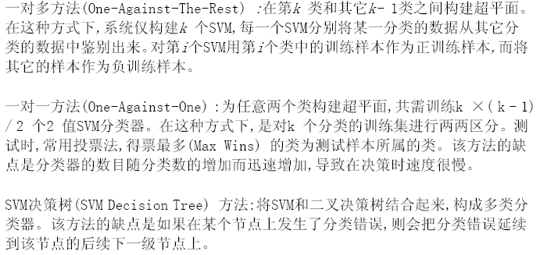
多类SVM算法
SVM本质上是两类分类器.
常用的SVM多值分类器构造方法有:

Slide 36
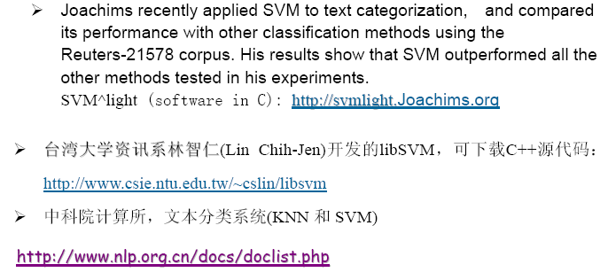
SVM常用工具包

Slide 37
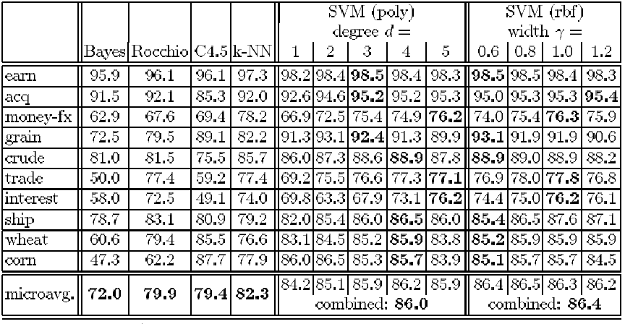
SVM分类实例

Slide 38
Reference
WBIA课程讲义（SVM部分），王继民，北京大学

